Slide 1


Slide 2
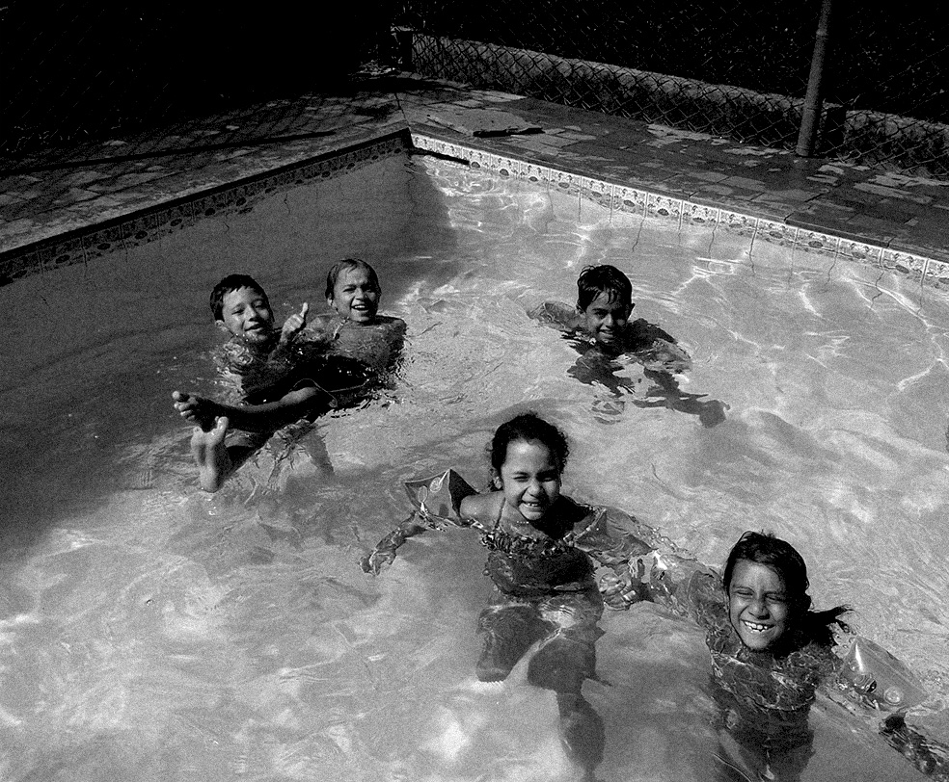

Slide 3
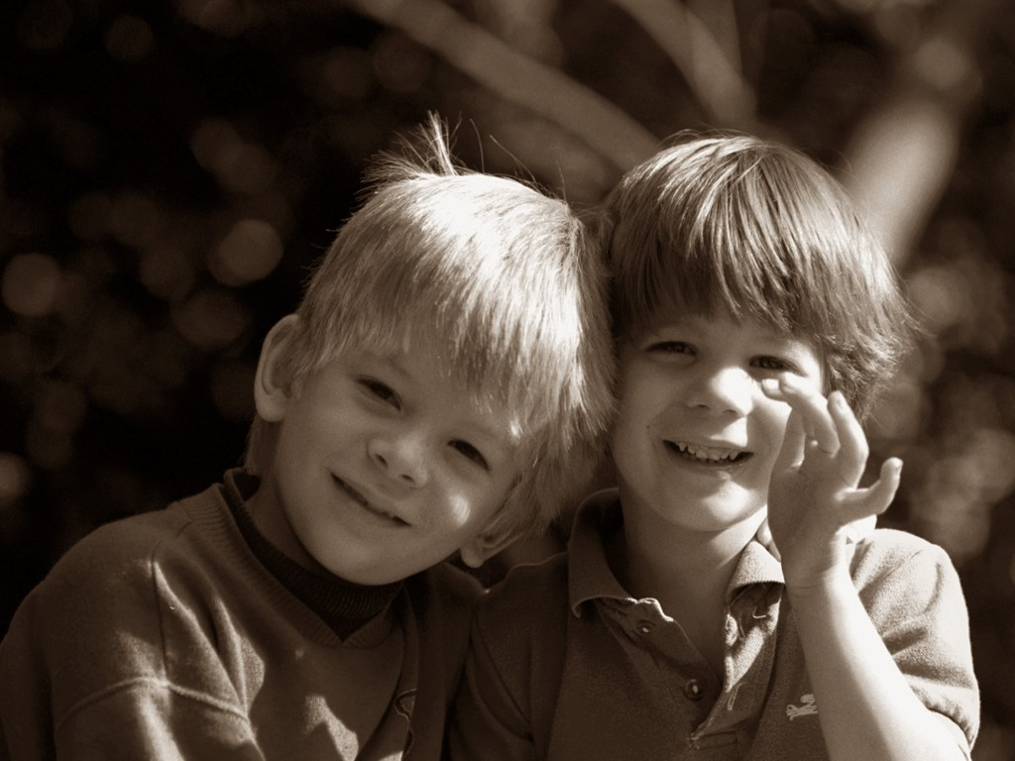

Slide 4
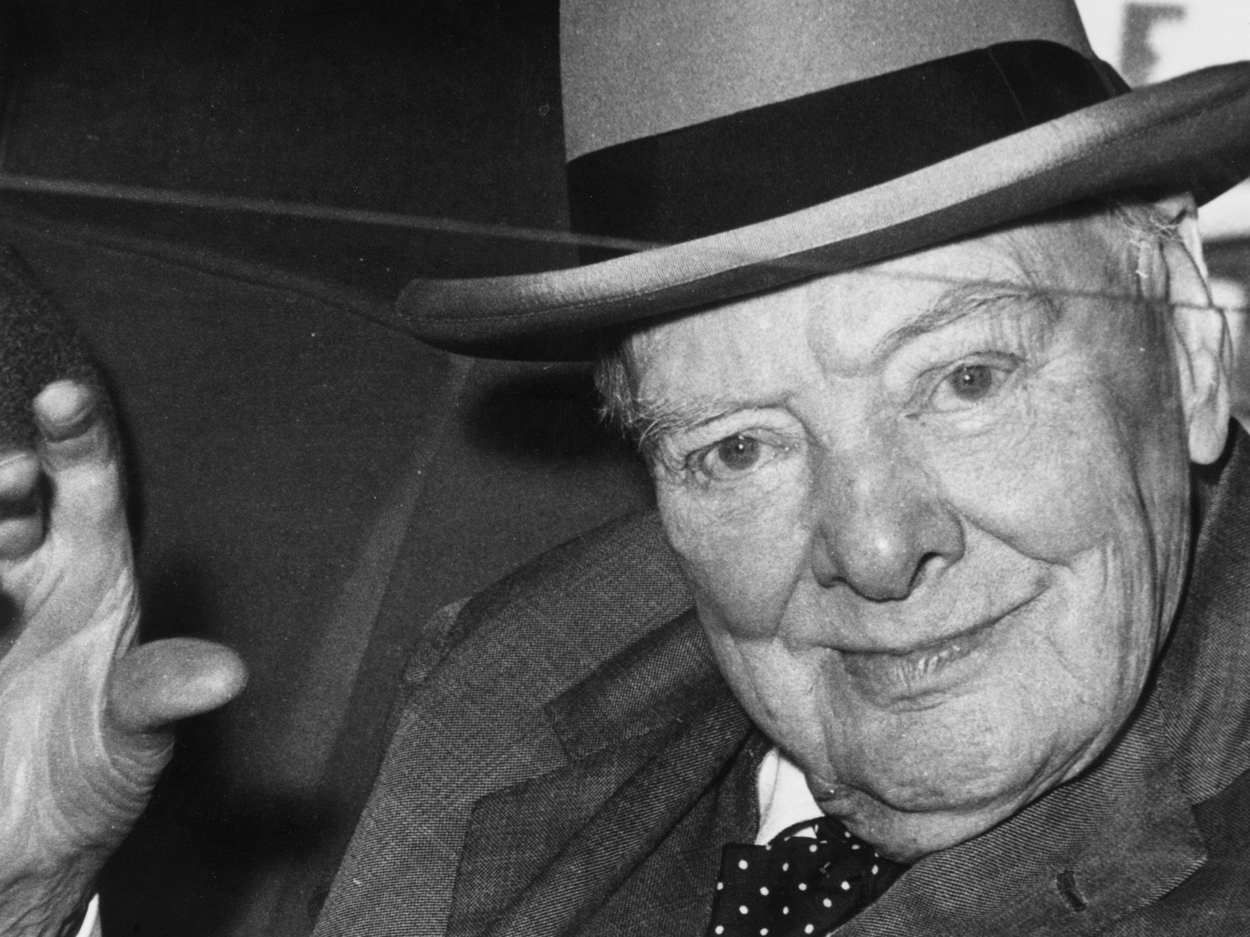

Slide 5
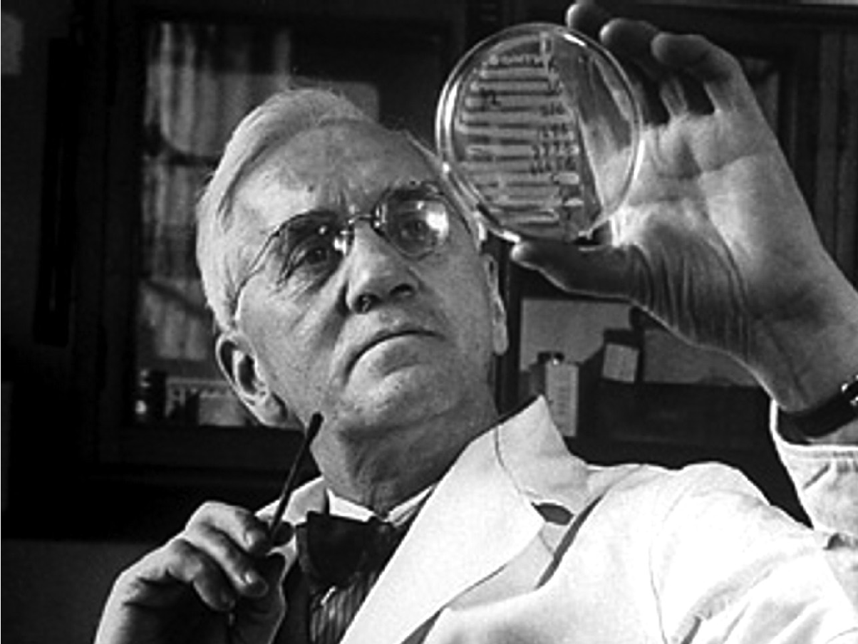

Slide 6

Eu sei que, depois da
minha partida, entre vós
penetrarão lobos vorazes,
que não pouparão
o rebanho.

Slide 7
E que, dentre vós mesmos,
se levantarão homens falando
coisas pervertidas, para
arrastar os discípulos
atrás deles.”
Atos 20: 28-30

Slide 8
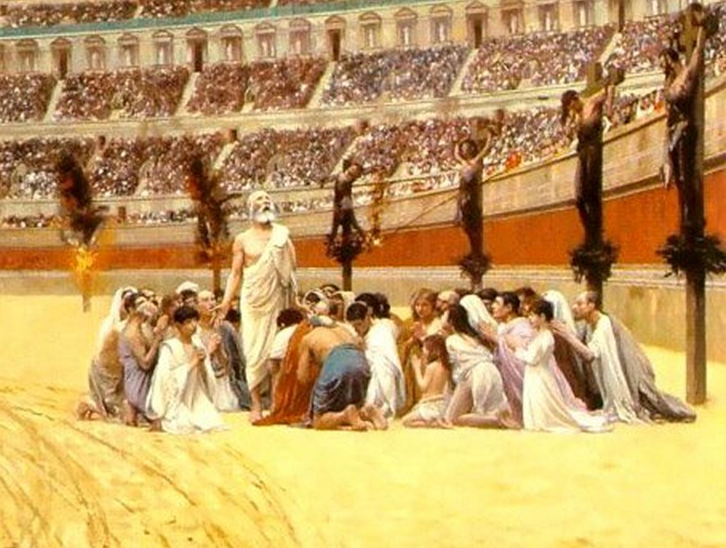

Slide 9
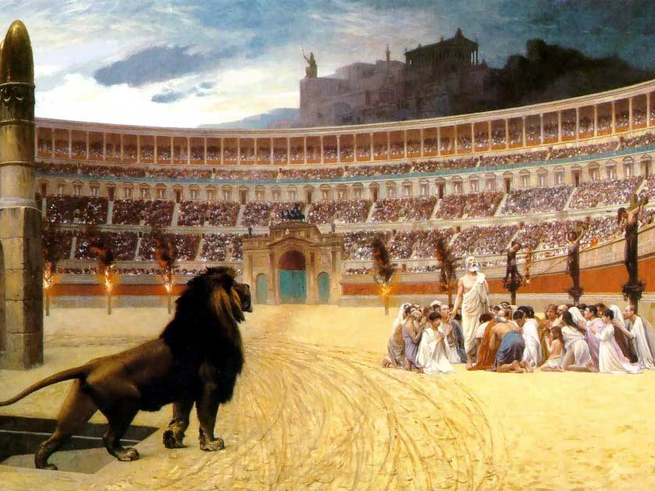

Slide 10
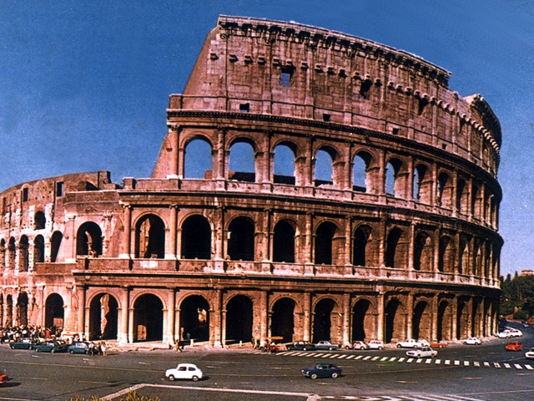

Slide 11
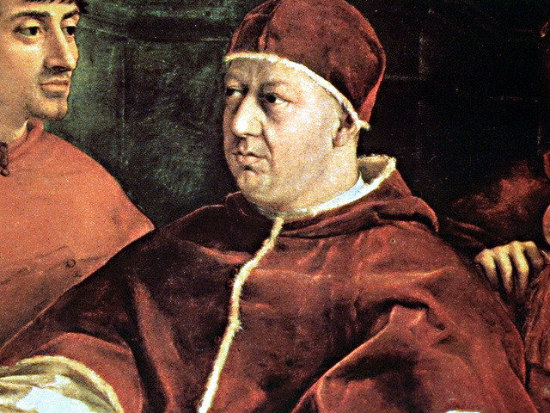

Slide 12
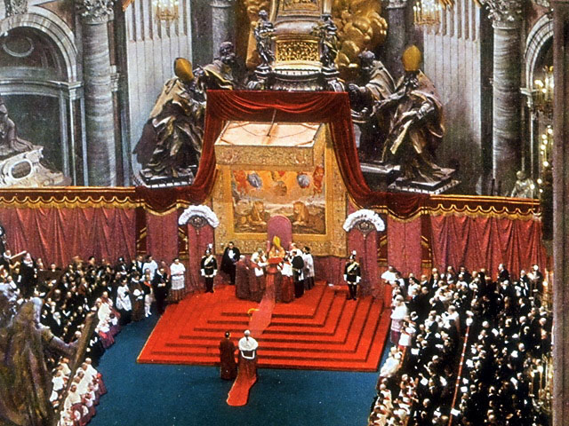

Slide 13
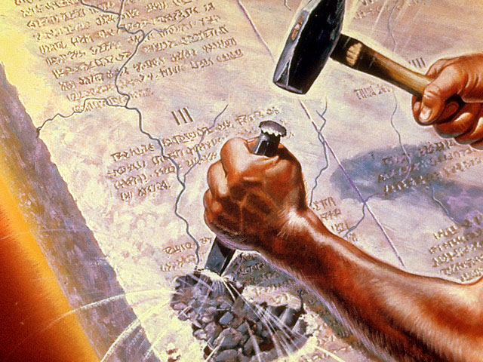

Slide 14

“O exército lhe foi entregue,
com o sacrifício diário,
por causa das transgressões;
e deitou por terra a verdade;
e o que fez prosperou.”
Daniel 8: 12

Slide 15
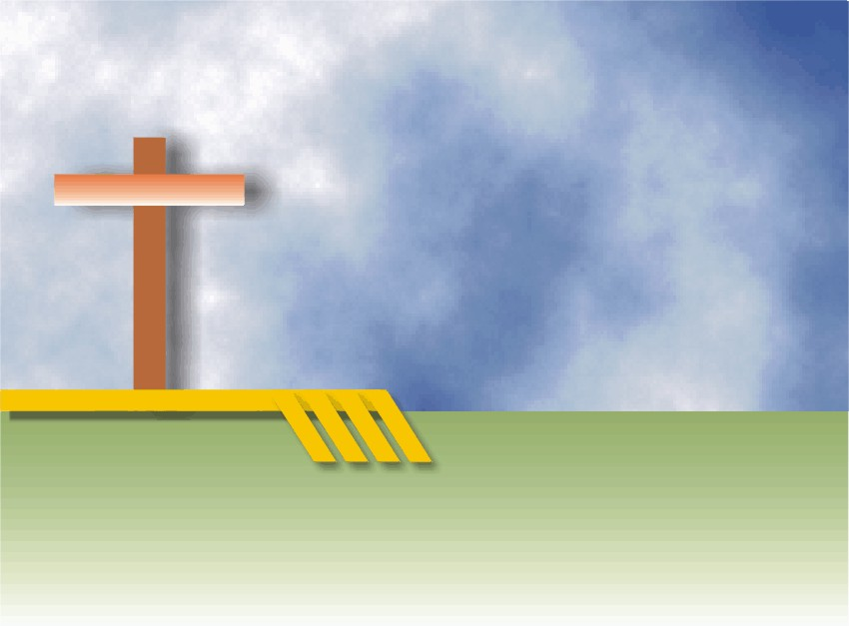
“LANÇOU A VERDADE POR TERRA”
31
312

Slide 16
ATÉ QUANDO?

Slide 17
“Depois, ouvi um santo
que falava; e disse outro
santo àquele que falava:
Até quando durará a visão
do sacrifício diário e da
transgressão assoladora,
visão na qual é entregue
o santuário e o exército,
a fim de serem pisados?

Slide 18
Ele me disse: Até
duas mil e trezentas
tardes e manhãs;
e o santuário será
purificado.”
Daniel 8: 13, 14

Slide 19
ATÉ QUANDO?
2300 DIAS
PARA A PURIFICAÇÃO
DO SANTUÁRIO.

Slide 20
“Quando tiverdes cumprido estes dias, deitar-te-ás sobre o teu
lado direito e levarás sobre ti
a iniquidade da casa
de Israel. Quarenta dias te
dei, cada dia por um ano.”
Ezequiel 4: 6, 7

Slide 21
Na linguagem hebraica:
PURIFICAÇÃO DO SANTUÁRIO:
JUÍZO

Slide 22
“Vi outro anjo voando
pelo meio do céu, tendo
um evangelho eterno para
pregar aos que se assentam
sobre a terra, e a cada nação,
e tribo e língua e povo,
dizendo em grande voz:

Slide 23
Temei a Deus e dai-lhe
glória, pois é chagada a hora
do seu juízo; e adorai aquele
que fez o céu, e a terra,
e o mar, e as fontes
das águas.”
Apocalipse 14: 6, 7

Slide 24
“Aqui está a perseverança dos
santos, os que guardam
os mandamentos de
Deus e a fé em Jesus.”
Apocalipse 14:12

Slide 25
“Olhei, e eis uma nuvem branca, sentado sobre a nuvem um semelhante a filho de homem, tendo na cabeça uma coroa de ouro e na mão uma foice afiada.

Slide 26
“Outro anjo saiu do santuário, gritando em grande voz para aquele que se achava sentado sobre a nuvem: Toma a tua foice e ceifa, pois chegou a hora de ceifar, visto que a seara da terra já amadureceu.

Slide 27
E aquele que esteva sentado sobre a nuvem passou a sua foice sobre a terra, e a terra foi ceifada.”
Apocalipse 14: 14-16

Slide 28
“O exército lhe foi entregue, com sacrifício diário, por causa das transgressões; e deitou por terra a verdade; e o que fez prosperou.

Slide 29
“Depois, ouvi um santo
que falava; e disse outro
santo àquele que falava:
Até quando durará a visão
do sacrifício diário e da
transgressão assoladora,
visão na qual é entregue
o santuário e o exército,
a fim de serem pisados?

Slide 30
Ele me disse: Até
duas mil e trezentas
tardes e manhãs;
e o santuário será
purificado.”
Daniel 8: 12-14

Slide 31
“Havendo eu, Daniel, tido a visão, procurei entendê-la, e eis que se me apresentou diante um como aparência de homem.”
Daniel 8: 15

Slide 32
“Eu, Daniel, enfraqueci e estive
enfermo alguns dias; então,
me levantei e tratei dos negócios
do rei. Espantava-me com a
visão, e não havia quem a entendesse.”
Daniel 8: 27

Slide 33
“Falava eu, digo, falava ainda
no coração, quando o homem
Gabriel, que eu tinha observado
na minha visão ao princípio,
veio rapidamente,
voando, e me tocou à hora do sacrifício da tarde.

Slide 34
“Falava eu, digo, falava ainda
no coração, quando o homem
Gabriel, que eu tinha observado
na minha visão ao princípio,
veio rapidamente,
voando, e me tocou à hora do sacrifício da tarde.

Slide 35
Ele queria instruir-me, falou
comigo e disse: Daniel, agora saí para fazer-te entender o sentido.
No princípio das tuas súplicas,
saiu a ordem, e eu vim, para to
declarar, porque és mui amado,
considera pois, a coisa
e entende a visão.”
Daniel 9: 21-23

Slide 36
“Veio, pois, para perto
donde eu estava; ao chegar
ele, fiquei amedrontado e
prostrei-me com o rosto em terra; mas ele me disse: Entende, filho
do homem, pois esta visão se refere ao tempo do fim.

Slide 37
Falava ele comigo quando
caí sem sentidos, rosto em terra;
ele, porém, me tocou e me
pôs em pé no lugar onde
eu me achava; e disse:

Slide 38
Eis que te farei
saber o que há de acontecer
no último tempo da ira, porque
esta visão se refere ao tempo determinado do fim.”
Daniel 8: 17-19

Slide 39
Pontos Esclarecedores:
A visão se estenderia até o
TEMPO DO FIM
Os serviços do Santuário Terrestre PERDARAM VALIDADE NA CRUZ.

Slide 40
“E Jesus, clamando outra
vez com grande voz, entregou o espírito. Eis que o véu do santuário se rasgou em duas partes de alto a baixo; tremeu a terra, fenderam-se as rochas.”
Mateus 27: 50-51

Slide 41
Pontos Esclarecedores:
A visão se estenderia até o
TEMPO DO FIM
Os serviços do Santuário Terrestre PERDARAM VALIDADE NA CRUZ.
Portanto refere-se ao SANTUÁRIO CELESTIAL.
Segundo Ezequiel 4: 7 o período é de 2300 ANOS. (1 dia = 1 ano)

Slide 42
“Eu, Daniel, enfraqueci e estive
enfermo alguns dias; então,
me levantei e tratei dos negócios
do rei. Espantava-me com a
visão, e não havia quem a entendesse.”
Daniel 8: 27

Slide 43
“Falava eu, digo, falava ainda
no coração, quando o homem
Gabriel, que eu tinha observado
na minha visão ao princípio,
veio rapidamente,
voando, e me tocou à hora do sacrifício da tarde.

Slide 44
Ele queria instruir-me, falou
comigo e disse: Daniel, agora saí para fazer-te entender o sentido.
No princípio das tuas súplicas,
saiu a ordem, e eu vim, para to
declarar, porque é mui amado,
considera pois, a coisa
e entende a visão.”
Daniel 9: 21-23

Slide 45

2300 Anos
1 Semana
7 Anos
7
Semanas
49
anos
62
Semanas
434
Anos
3.1/2
Anos
3.1/2
Anos
490 anos
1810 anos

Slide 46
“Sabe e entende: desde a saída da ordem para restaurar e para edificar Jerusalém, até ao Ungido,
ao Príncipe, sete e sessenta e
duas semanas; as praças e as circunvalações se reedificarão, mas em tempos angustiosos.”
Daniel 9: 25

Slide 47
2300 Anos
1 Semana
7 Anos
7
Semanas
49
anos
62
Semanas
434
Anos
3.1/2
Anos
3.1/2
Anos
457AC
408AC
27DC
31DC
34DC
1844
70 Semanas
490 anos
1810 anos

Slide 48
“Depois das sessenta e duas semanas, será morto o Ungido e já não estará; e o povo de um príncipe que há de vir destruirá a cidade e o santuário, e o seu fim será num dilúvio, e até ao fim haverá guerra; desolações são determinadas.

Slide 49
Ele fará firme aliança com
muitos por uma semana; na metade da semana, fará cessar o sacrifício e a oferta de manjares; sobre a asa das abominações virá o assolador, até que a destruição, que está determinada, se derrame
sobre ele.”
Daniel 9: 26, 27

Slide 50
“E Jesus, clamando outra
vez com grande voz, entregou o espírito. Eis que o véu do santuário se rasgou em duas partes de alto a baixo; tremeu a terra, fenderam-se as rochas.”
Mateus 27: 50-51

Slide 51
2300 Anos
1 Semana
7 Anos
7
Semanas
49
anos
62
Semanas
434
Anos
3.1/2
Anos
3.1/2
Anos
457AC
408AC
27DC
31DC
34DC
1844
70 Semanas
490 anos
1810 anos

Slide 52
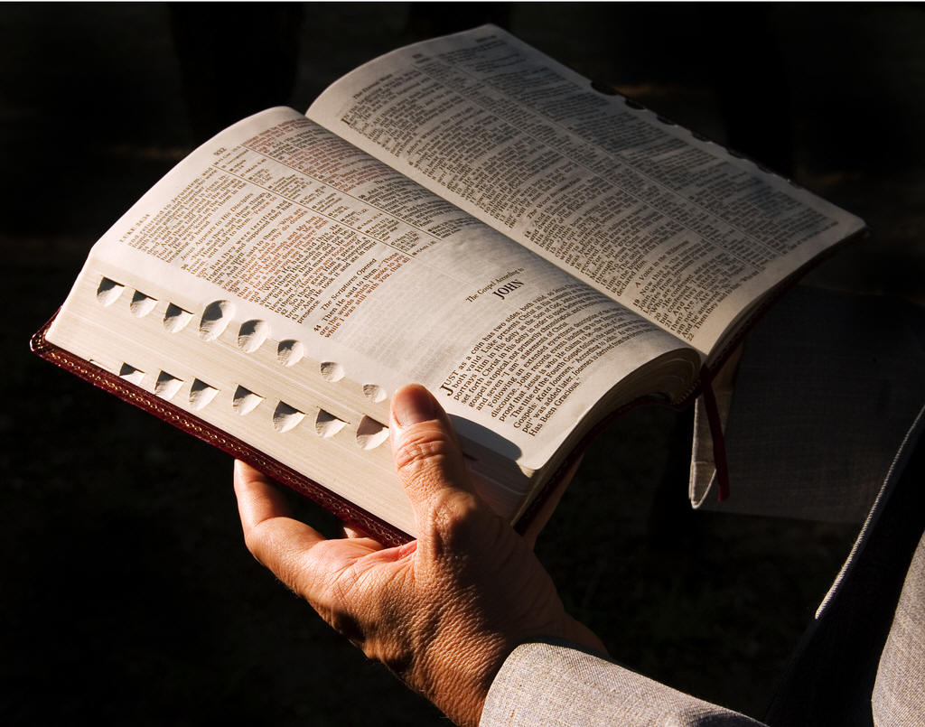

Slide 54


